Slide 1
Nebenläufige Programmierung
Threads
Synchronisation, Callbacks, Deadlocks

Slide 2
Generell
Wenn in einem System mehrere Aktivitäten gleichzeitig stattfinden, spricht man von einer nebenläufigen (parallel ablaufenden) Programmierung
→ Threads
Bisher hatten wir soweit nur Programme die sequentiell arbeiteten d.h. „Punkt für Punkt“
→ Prozess

Slide 3
Threads
Heißt auch leichtgewichtiger Prozess
Laufen parallel
Ein Thread hat einen eigenen Keller(Stack), aber keine eigene Halde(Heap)

Slide 4
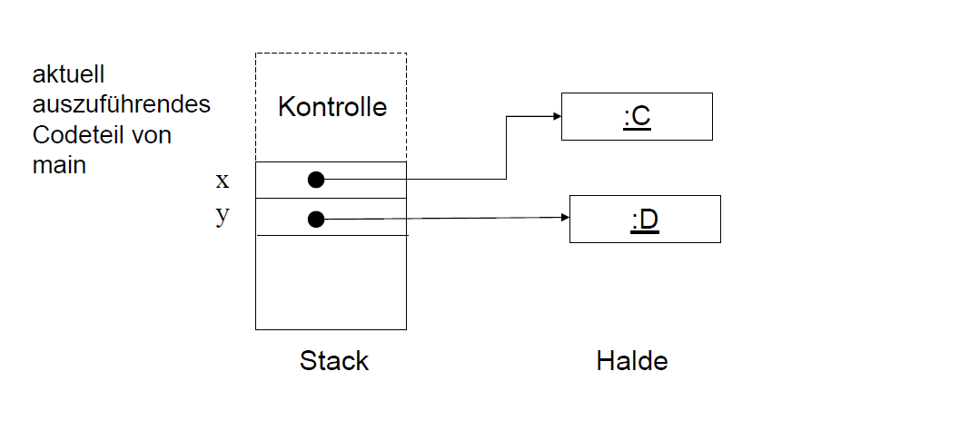
Sequentielles Speichermodell von Java

Slide 5
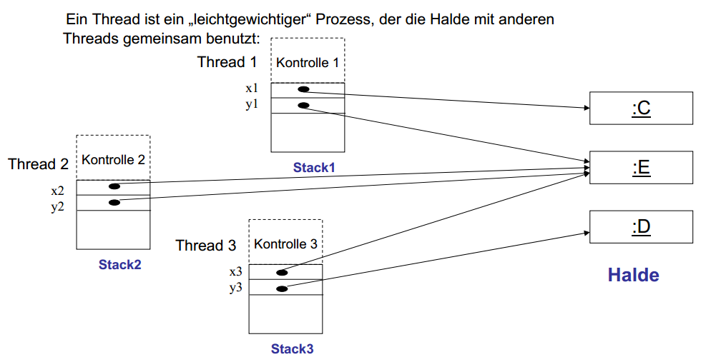
Speichermodell für nebenläufige Programme

Slide 6
In Java
public class Apple implements Runnable
Runnable ist extra für Threads angelegt
es enthält die abstrakte Funktion run, welche automatisch ausgeführt wird, wenn man einen Thread startet

Slide 7
In Java
Ein Thread starten run() mit name.start();
Ein Thread kann man manuell mit name.interrupt(); beenden

Slide 8
→ kleines Beispiel in Java

Slide 9
Probleme von Threads
Sicherheitsproblem:
Wenn 2 Threads gleichzeitig an einem Objekt oder Variable arbeiten, so kann es zu Fehlern kommen
Lebendigkeitsproblem:
Das Programm hält an, obwohl noch nicht alle Threads beendet sind (Deadlocks)

Slide 10
Beispiel Bankkonto
Guthaben=50EUR
Thread1 fragt Guthaben ab, erhöht es um 50EUR
und gibt den neuen Wert zurück
Thread2 fragt Guthaben ab, erhöht es um 10EUR
und gibt den neuen Wert zurück
Wenn dies gleichzeitig passiert, erhalten Thread1 und Thread2 den momentanen-Guthabenwert (mG) von 50EUR

Slide 11
Beispiel Bankkonto
Thread1 und 2 haben je mG = 50EUR
Thread1: mG+50=100
  → setzte Guthaben auf 100EUR (als erstes)
Thread2: mG+10=60
  → setzte Guthaben auf 60EUR (als zweites)
Dann wäre der neue Kontostand 60EUR statt 50+50+10=110EUR, weil Thread2 die Veränderung durch Thread1 nicht beachtet

Slide 12
Zusammenfassung
Java unterstützt nebenläufige Programmierung durch Threads, welche über eine gemeinsame Halde bzw. gemeinsame Objekte kommunizieren
Jedoch gibt es Probleme bei gemeinsamer Nutzung von Objekten/Variablen
(i) Sicherheitsproblem
(ii) Lebendigkeitsproblem

Slide 13
Synchronisation
Soll gleichzeitigen Zugriff verhindern durch einen Lock/Sperre (wie beim Kontobeispiel)
Die Idee: eine Boole'sche Variable
→ true = Objekt ist frei
→ false = Objekt wird benutzt
Die Threads müssen bei false warten

Slide 14
Vor-/Nachteile
Kritische Bereiche sind dann sicher
Synchronisierte Methoden-Aufrufe sind viel langsamer und können Threads blockieren
Es besteht die Gefahr eines Deadlocks

Slide 15
In Java
Man ergänzt eine Methode mit dem Wort synchronized
public synchronized double setGuthaben(double d){
...}

Slide 16
Deadlock
Heißt Verklemmung
Passiert wenn:
Prozesse fordern gegenseitig etwas voneinander an
→ beide Prozesse müssen warten

Slide 17
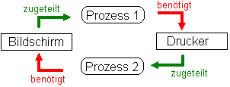
Beispiel
2. Beispiel: Straßenkreuzung mit Rechts vor Links, von allen 4 Seiten kommen Autos
→ Alle müssen warten

Slide 18
Callbacks
Heißt Rückrufe
Eine Rückruffunktion(RF) wird per Parameter von einer anderen Funktion aufgerufen

Slide 19
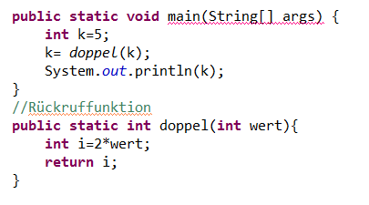
Beispiel

Slide 20
Quellen
http://www.pst.informatik.uni-muenchen.de/lehre/SS06/infoII/folien/Folien15Threads1SS06.pdf
http://de.wikipedia.org/wiki/Deadlock
http://de.wikipedia.org/wiki/R%C3%BCckruffunktion
http://www.youtube.com/user/thenewboston?ob=4
Von Tobias Joosten

